Slide 1
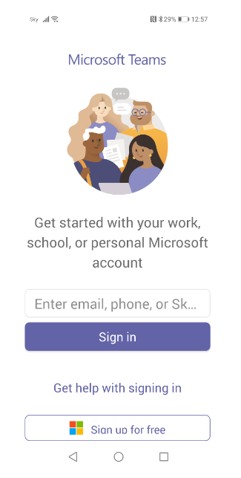
xxxxxx@student.cavc.ac.uk
Click/کلیک یا ضربه زدن

Slide 2
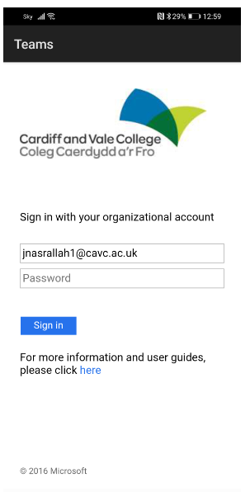
xxxxxx@student.cavc.ac.uk
Enter password/وارد کردن رمز عبور
Click/کلیک یا ضربه زدن

Slide 3
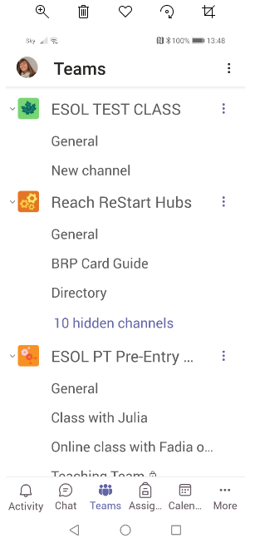
Click on your class/کلیک کردن برای روی کلاس
Click on Teams/کلیک بروی تیم

Slide 4
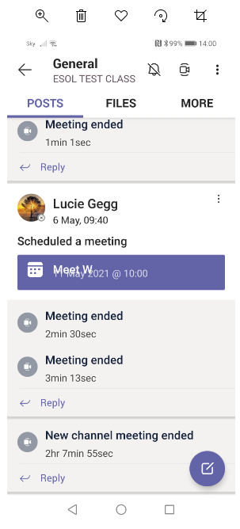
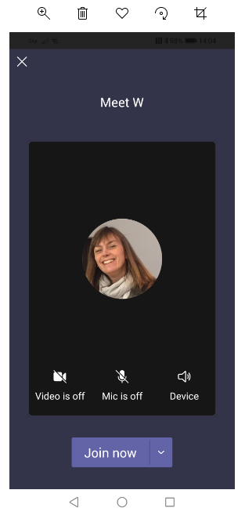
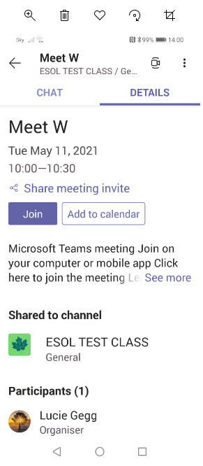
To join a meeting – phone/وصل شدن به جلسه از طریق تلفن
Click 1/کلیک یا ضربه زدن
Click 2/کلیک یا ضربه زدن
Click 3/کلیک یا ضربه زدن

Slide 5
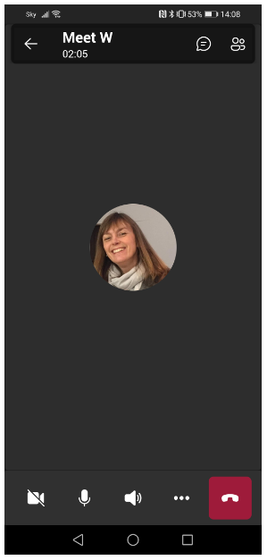
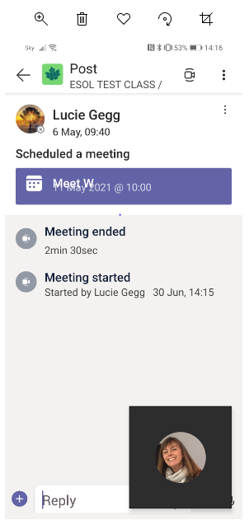
Chat/چت یا گفتگو
Camera on/off
دوربین روشن / خاموش
Type/نوشتن
Mute/unmute/بی صدا / با صدا
End call/پایان تماس

Slide 6
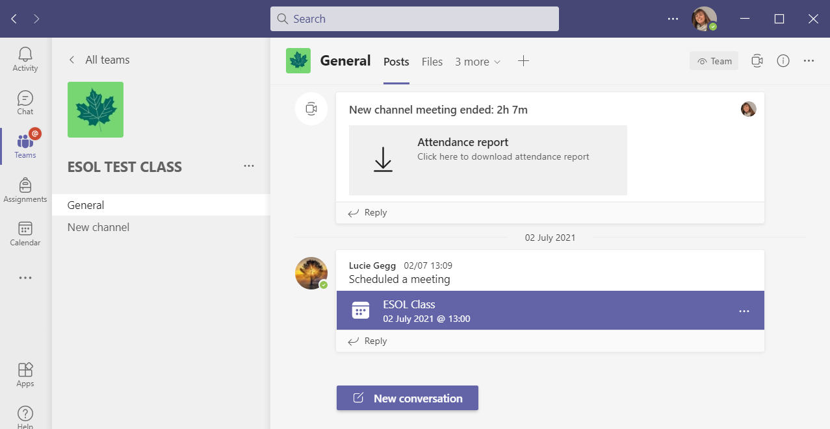
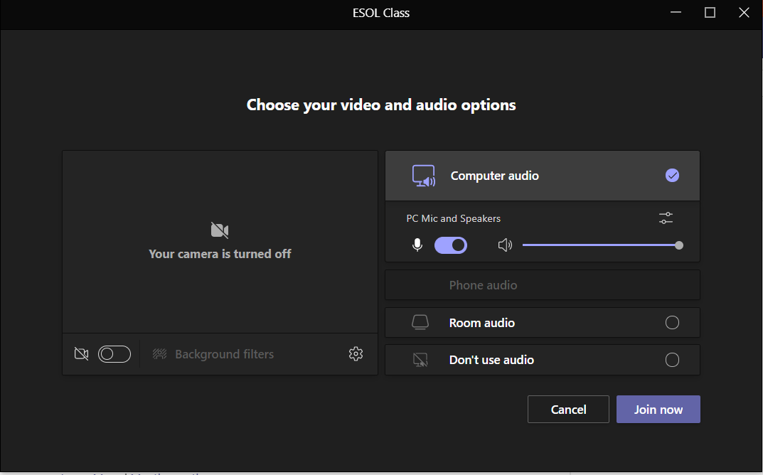
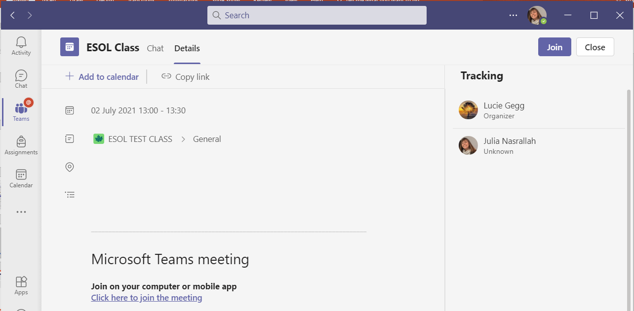
To join a call – laptop/وصل شدن به جلسه از طریق لب تاپ
Click 1/کلیک یا ضربه زدن
Click 2/
کلیک یا ضربه زدن
Click 3/کلیک یا ضربه زدن

Slide 7
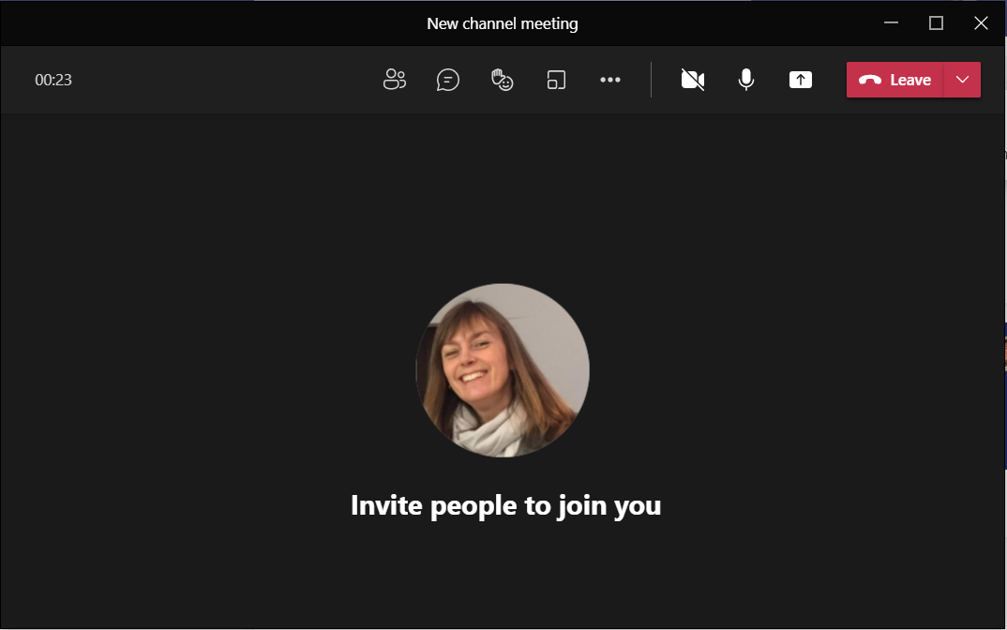
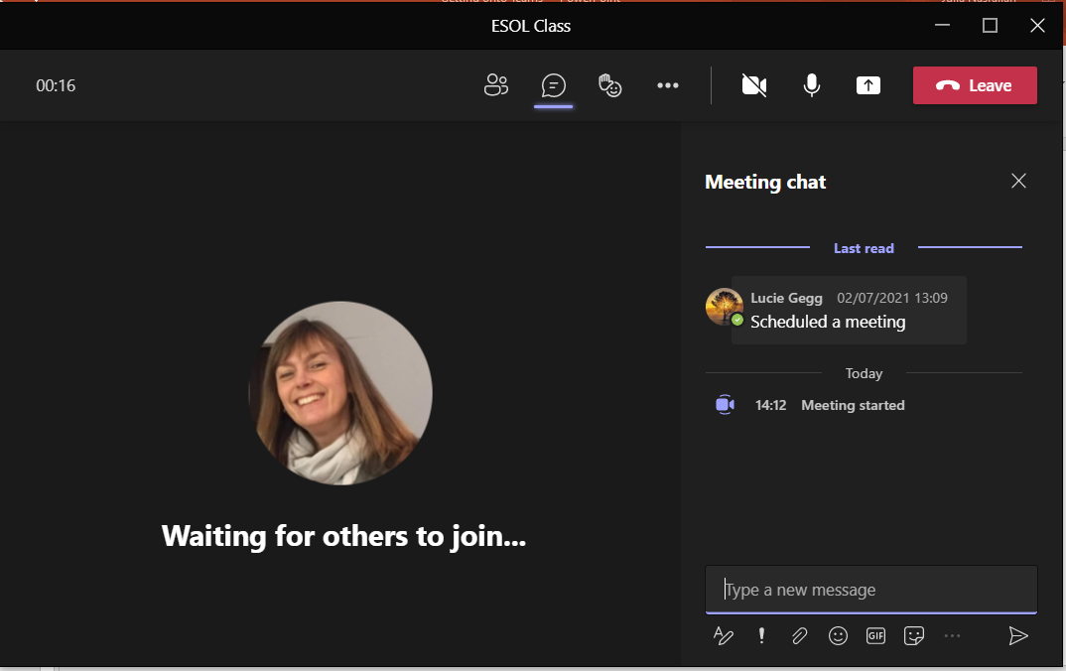
Camera on/off/دوربین روشن / خاموش
Chat/چت یا گفتگو
Mute/unmute/بی صدا / با صدا
End call/پایان تماس
Type/نوشتن

